Slide 1
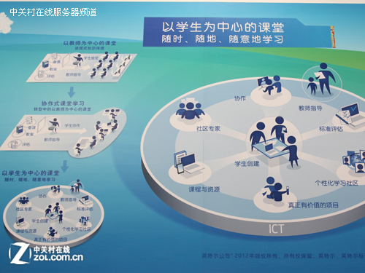
教学媒体的理论与实践
穆 肃

Slide 2
课程概况
媒体技术的使用是教育技术专业的重要实践范畴之一。
教学媒体的理论与方法是教育技术重要的基本理论，是教育教学工作实施中重要的理论基础。
本课程为教育技术学专业的必修课程、双语学位课程。
32 学时 3 学分

Slide 3
课程目标
旨在培养本专业学生全面理解和掌握在教学中所运用的各种教学技术与媒体。
在理论层面了解教学媒体有关的基本概念和相关理论以及各种媒体技术的操作与使用方法。
在实践层面上熟练掌握并学会在不同教学环境下应用媒体技术的方法和途径。
双语教学，要求学生掌握更多的专业英语词汇，培养学生的英文阅读与沟通能力。

Slide 4
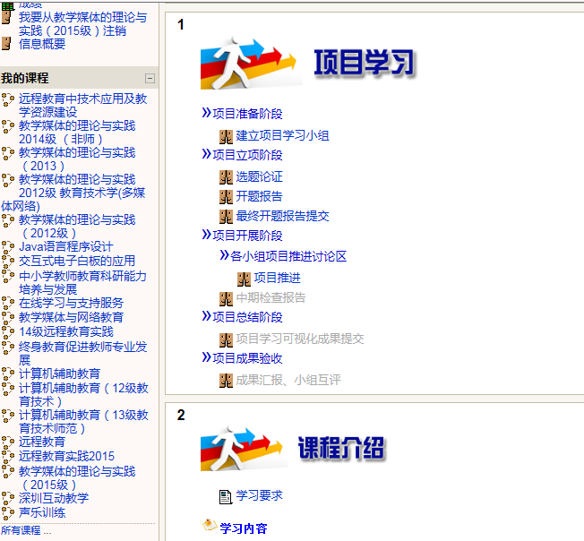
学习特点
学习为中心
项目学习
混和学习
协作学习
双语学习

Slide 5
评价方式
方式 | 项目 | 成绩比例
形成性考核 （档案袋评价） | 课堂成绩，包括出勤等 | 10%
 | 项目学习，积极参与项目学习活动，汇报成果突出 | 20%
 | 网络学习，在线学习时间不少于 32 个小时，积极参与网络研讨活动 | 10%
 | 按时提交个人作业 | 10%
总结性考核 | 期末闭卷考试 | 50%

Slide 6
学习内容
周次 | 日期（第5~7节） | 教学内容 | 主讲教师
01 | 9月9日 (周五) | 课程介绍及引入（技术与教学） | 穆 肃
02 | 9月16日 (周五) | 单元一：技术、媒体与学习 | 穆 肃
03 | 9月23日 (周五) | 单元二：教学系统 | 沈映姗
04 | 9月30日 (周五) | 单元三：ASSURE模型 | 沈映姗
05 | 10月7日 (周五) | 国庆假期
06 | 10月14日 (周五) | 单元四：视觉媒体、音频媒体和视频媒体 | 赵建华
07 | 10月21日 (周五) | 媒体教学实践活动一：常规教学媒体 | 穆 肃
08 | 10月28日(周五) | 媒体教学实践活动二：参观中小学电教（媒体）中心 | 穆 肃
09 | 11月4日(周五) | 单元七：数字化学习环境 | 沈映姗
10 | 11月11日(周五) | 媒体教学实践活动二：数字化教学媒体 | 沈映姗
11 | 11月18日(周五) | 单元八：教学媒体的效果研究 | 赵建华
12 | 11月25日(周五) | 小组项目汇报 | 全体教师
寒假

